Slide 1
1.참 즐거운 노래를 늘 높이
2.참 즐거운 노래를 늘 높이
3.참 즐거운 노래를 늘 높이
후.참 아름다운 노래 늘 높이
1.Sing on, ye joyful pilgrims!
2.Sing on, ye joyful pilgrims!
3.Sing on, ye joyful pilgrims!
R.Sing on: oh, blissful music!

Slide 2
1.참 즐거운 노래를 늘 높이
2.참 즐거운 노래를 늘 높이
3.참 즐거운 노래를 늘 높이
후.참 아름다운 노래 늘 높이
1.Sing on, ye joyful pilgrims!
2.Sing on, ye joyful pilgrims!
3.Sing on, ye joyful pilgrims!
R.Sing on: oh, blissful music!

Slide 3
1.참 즐거운 노래를 늘 높이
2.참 즐거운 노래를 늘 높이
3.참 즐거운 노래를 늘 높이
후.참 아름다운 노래 늘 높이
1.Sing on, ye joyful pilgrims!
2.Sing on, ye joyful pilgrims!
3.Sing on, ye joyful pilgrims!
R.Sing on: oh, blissful music!

Slide 4
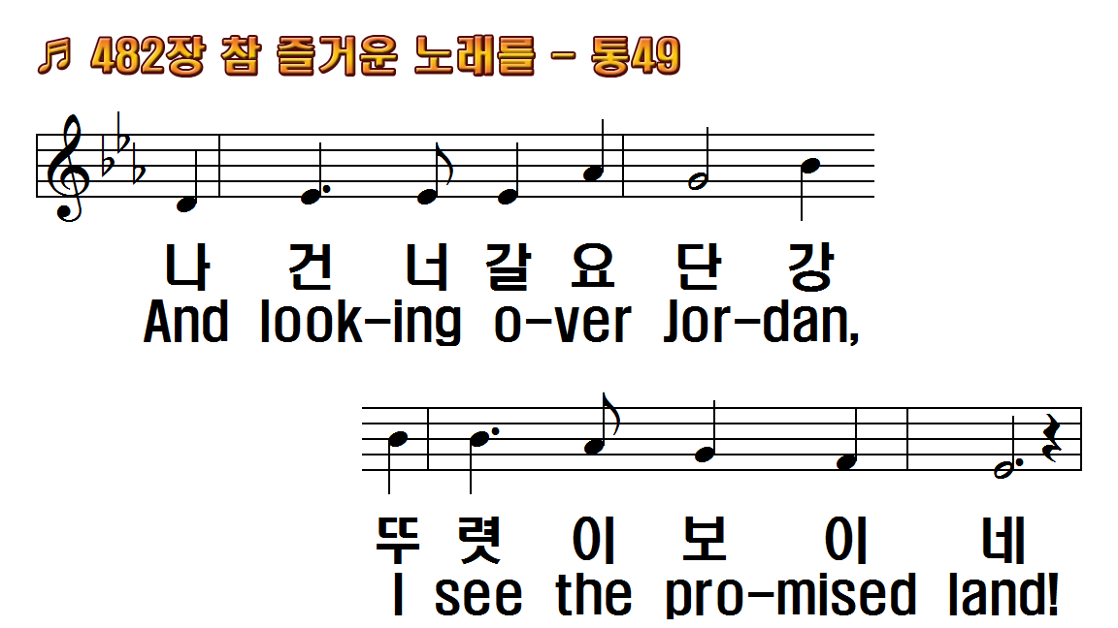
1.참 즐거운 노래를 늘 높이
2.참 즐거운 노래를 늘 높이
3.참 즐거운 노래를 늘 높이
후.참 아름다운 노래 늘 높이
1.Sing on, ye joyful pilgrims!
2.Sing on, ye joyful pilgrims!
3.Sing on, ye joyful pilgrims!
R.Sing on: oh, blissful music!

Slide 5
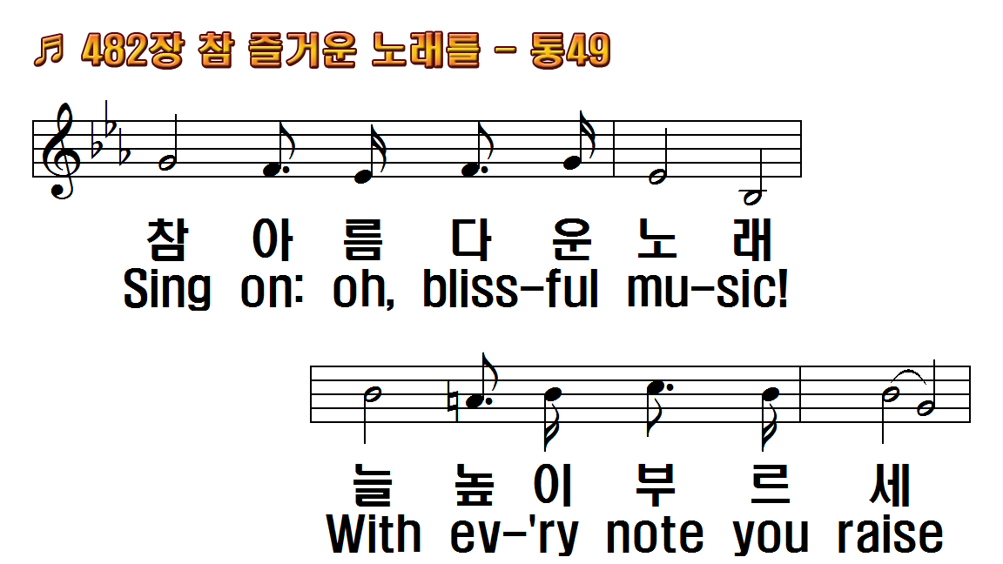
1.참 즐거운 노래를 늘 높이
2.참 즐거운 노래를 늘 높이
3.참 즐거운 노래를 늘 높이
후.참 아름다운 노래 늘 높이
1.Sing on, ye joyful pilgrims!
2.Sing on, ye joyful pilgrims!
3.Sing on, ye joyful pilgrims!
R.Sing on: oh, blissful music!

Slide 6
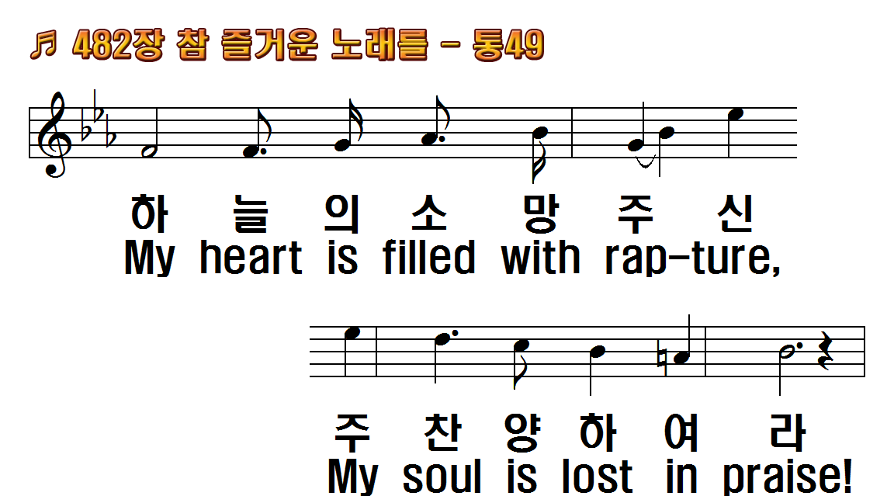
1.참 즐거운 노래를 늘 높이
2.참 즐거운 노래를 늘 높이
3.참 즐거운 노래를 늘 높이
후.참 아름다운 노래 늘 높이
1.Sing on, ye joyful pilgrims!
2.Sing on, ye joyful pilgrims!
3.Sing on, ye joyful pilgrims!
R.Sing on: oh, blissful music!

Slide 7
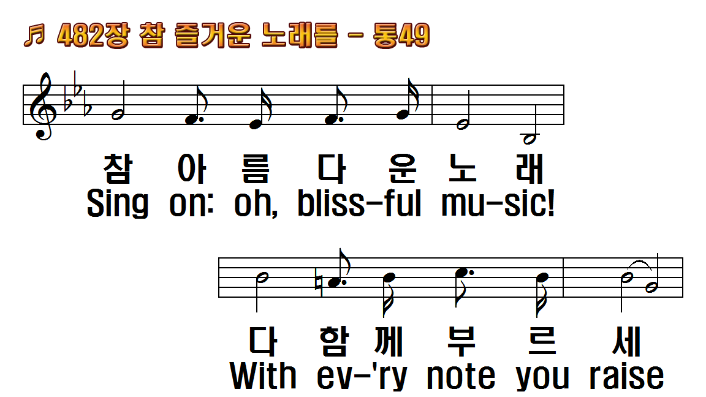
1.참 즐거운 노래를 늘 높이
2.참 즐거운 노래를 늘 높이
3.참 즐거운 노래를 늘 높이
후.참 아름다운 노래 늘 높이
1.Sing on, ye joyful pilgrims!
2.Sing on, ye joyful pilgrims!
3.Sing on, ye joyful pilgrims!
R.Sing on: oh, blissful music!

Slide 8
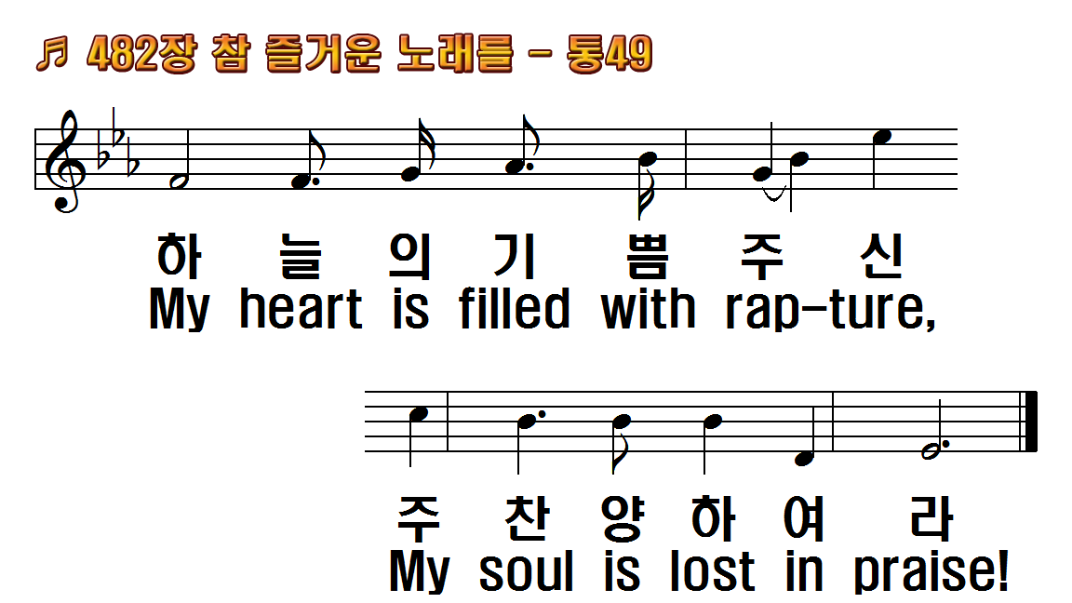
1.참 즐거운 노래를 늘 높이
2.참 즐거운 노래를 늘 높이
3.참 즐거운 노래를 늘 높이
후.참 아름다운 노래 늘 높이
1.Sing on, ye joyful pilgrims!
2.Sing on, ye joyful pilgrims!
3.Sing on, ye joyful pilgrims!
R.Sing on: oh, blissful music!

Slide 9
1.참 즐거운 노래를 늘 높이
2.참 즐거운 노래를 늘 높이
3.참 즐거운 노래를 늘 높이
후.참 아름다운 노래 늘 높이
1.Sing on, ye joyful pilgrims!
2.Sing on, ye joyful pilgrims!
3.Sing on, ye joyful pilgrims!
R.Sing on: oh, blissful music!

Slide 10
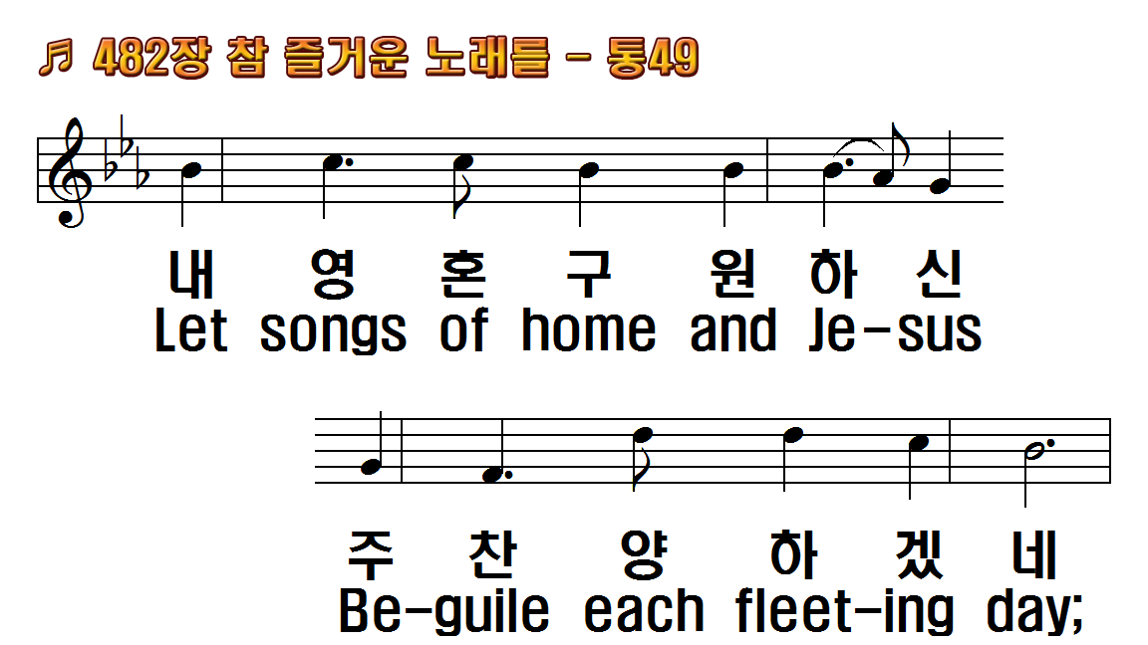
1.참 즐거운 노래를 늘 높이
2.참 즐거운 노래를 늘 높이
3.참 즐거운 노래를 늘 높이
후.참 아름다운 노래 늘 높이
1.Sing on, ye joyful pilgrims!
2.Sing on, ye joyful pilgrims!
3.Sing on, ye joyful pilgrims!
R.Sing on: oh, blissful music!

Slide 11
1.참 즐거운 노래를 늘 높이
2.참 즐거운 노래를 늘 높이
3.참 즐거운 노래를 늘 높이
후.참 아름다운 노래 늘 높이
1.Sing on, ye joyful pilgrims!
2.Sing on, ye joyful pilgrims!
3.Sing on, ye joyful pilgrims!
R.Sing on: oh, blissful music!

Slide 12
1.참 즐거운 노래를 늘 높이
2.참 즐거운 노래를 늘 높이
3.참 즐거운 노래를 늘 높이
후.참 아름다운 노래 늘 높이
1.Sing on, ye joyful pilgrims!
2.Sing on, ye joyful pilgrims!
3.Sing on, ye joyful pilgrims!
R.Sing on: oh, blissful music!

Slide 13
1.참 즐거운 노래를 늘 높이
2.참 즐거운 노래를 늘 높이
3.참 즐거운 노래를 늘 높이
후.참 아름다운 노래 늘 높이
1.Sing on, ye joyful pilgrims!
2.Sing on, ye joyful pilgrims!
3.Sing on, ye joyful pilgrims!
R.Sing on: oh, blissful music!

Slide 14
1.참 즐거운 노래를 늘 높이
2.참 즐거운 노래를 늘 높이
3.참 즐거운 노래를 늘 높이
후.참 아름다운 노래 늘 높이
1.Sing on, ye joyful pilgrims!
2.Sing on, ye joyful pilgrims!
3.Sing on, ye joyful pilgrims!
R.Sing on: oh, blissful music!

Slide 15
1.참 즐거운 노래를 늘 높이
2.참 즐거운 노래를 늘 높이
3.참 즐거운 노래를 늘 높이
후.참 아름다운 노래 늘 높이
1.Sing on, ye joyful pilgrims!
2.Sing on, ye joyful pilgrims!
3.Sing on, ye joyful pilgrims!
R.Sing on: oh, blissful music!

Slide 16
1.참 즐거운 노래를 늘 높이
2.참 즐거운 노래를 늘 높이
3.참 즐거운 노래를 늘 높이
후.참 아름다운 노래 늘 높이
1.Sing on, ye joyful pilgrims!
2.Sing on, ye joyful pilgrims!
3.Sing on, ye joyful pilgrims!
R.Sing on: oh, blissful music!

Slide 17
1.참 즐거운 노래를 늘 높이
2.참 즐거운 노래를 늘 높이
3.참 즐거운 노래를 늘 높이
후.참 아름다운 노래 늘 높이
1.Sing on, ye joyful pilgrims!
2.Sing on, ye joyful pilgrims!
3.Sing on, ye joyful pilgrims!
R.Sing on: oh, blissful music!

Slide 18
1.참 즐거운 노래를 늘 높이
2.참 즐거운 노래를 늘 높이
3.참 즐거운 노래를 늘 높이
후.참 아름다운 노래 늘 높이
1.Sing on, ye joyful pilgrims!
2.Sing on, ye joyful pilgrims!
3.Sing on, ye joyful pilgrims!
R.Sing on: oh, blissful music!

Slide 19
1.참 즐거운 노래를 늘 높이
2.참 즐거운 노래를 늘 높이
3.참 즐거운 노래를 늘 높이
후.참 아름다운 노래 늘 높이
1.Sing on, ye joyful pilgrims!
2.Sing on, ye joyful pilgrims!
3.Sing on, ye joyful pilgrims!
R.Sing on: oh, blissful music!

Slide 20
1.참 즐거운 노래를 늘 높이
2.참 즐거운 노래를 늘 높이
3.참 즐거운 노래를 늘 높이
후.참 아름다운 노래 늘 높이
1.Sing on, ye joyful pilgrims!
2.Sing on, ye joyful pilgrims!
3.Sing on, ye joyful pilgrims!
R.Sing on: oh, blissful music!

Slide 21
1.참 즐거운 노래를 늘 높이
2.참 즐거운 노래를 늘 높이
3.참 즐거운 노래를 늘 높이
후.참 아름다운 노래 늘 높이
1.Sing on, ye joyful pilgrims!
2.Sing on, ye joyful pilgrims!
3.Sing on, ye joyful pilgrims!
R.Sing on: oh, blissful music!

Slide 22
1.참 즐거운 노래를 늘 높이
2.참 즐거운 노래를 늘 높이
3.참 즐거운 노래를 늘 높이
후.참 아름다운 노래 늘 높이
1.Sing on, ye joyful pilgrims!
2.Sing on, ye joyful pilgrims!
3.Sing on, ye joyful pilgrims!
R.Sing on: oh, blissful music!

Slide 23
1.참 즐거운 노래를 늘 높이
2.참 즐거운 노래를 늘 높이
3.참 즐거운 노래를 늘 높이
후.참 아름다운 노래 늘 높이
1.Sing on, ye joyful pilgrims!
2.Sing on, ye joyful pilgrims!
3.Sing on, ye joyful pilgrims!
R.Sing on: oh, blissful music!

Slide 24
1.참 즐거운 노래를 늘 높이
2.참 즐거운 노래를 늘 높이
3.참 즐거운 노래를 늘 높이
후.참 아름다운 노래 늘 높이
1.Sing on, ye joyful pilgrims!
2.Sing on, ye joyful pilgrims!
3.Sing on, ye joyful pilgrims!
R.Sing on: oh, blissful music!

Slide 25
1.참 즐거운 노래를 늘 높이
2.참 즐거운 노래를 늘 높이
3.참 즐거운 노래를 늘 높이
후.참 아름다운 노래 늘 높이

Slide 26
1.참 즐거운 노래를 늘 높이
2.참 즐거운 노래를 늘 높이
3.참 즐거운 노래를 늘 높이
후.참 아름다운 노래 늘 높이

Slide 27
1.참 즐거운 노래를 늘 높이
2.참 즐거운 노래를 늘 높이
3.참 즐거운 노래를 늘 높이
후.참 아름다운 노래 늘 높이

Slide 28
1.참 즐거운 노래를 늘 높이
2.참 즐거운 노래를 늘 높이
3.참 즐거운 노래를 늘 높이
후.참 아름다운 노래 늘 높이

Slide 29
1.참 즐거운 노래를 늘 높이
2.참 즐거운 노래를 늘 높이
3.참 즐거운 노래를 늘 높이
후.참 아름다운 노래 늘 높이

Slide 30
1.참 즐거운 노래를 늘 높이
2.참 즐거운 노래를 늘 높이
3.참 즐거운 노래를 늘 높이
후.참 아름다운 노래 늘 높이

Slide 31
1.참 즐거운 노래를 늘 높이
2.참 즐거운 노래를 늘 높이
3.참 즐거운 노래를 늘 높이
후.참 아름다운 노래 늘 높이

Slide 32
1.참 즐거운 노래를 늘 높이
2.참 즐거운 노래를 늘 높이
3.참 즐거운 노래를 늘 높이
후.참 아름다운 노래 늘 높이

Slide 33
1.참 즐거운 노래를 늘 높이
2.참 즐거운 노래를 늘 높이
3.참 즐거운 노래를 늘 높이
후.참 아름다운 노래 늘 높이

Slide 34
1.참 즐거운 노래를 늘 높이
2.참 즐거운 노래를 늘 높이
3.참 즐거운 노래를 늘 높이
후.참 아름다운 노래 늘 높이

Slide 35
1.참 즐거운 노래를 늘 높이
2.참 즐거운 노래를 늘 높이
3.참 즐거운 노래를 늘 높이
후.참 아름다운 노래 늘 높이

Slide 36
1.참 즐거운 노래를 늘 높이
2.참 즐거운 노래를 늘 높이
3.참 즐거운 노래를 늘 높이
후.참 아름다운 노래 늘 높이

